Slide 1
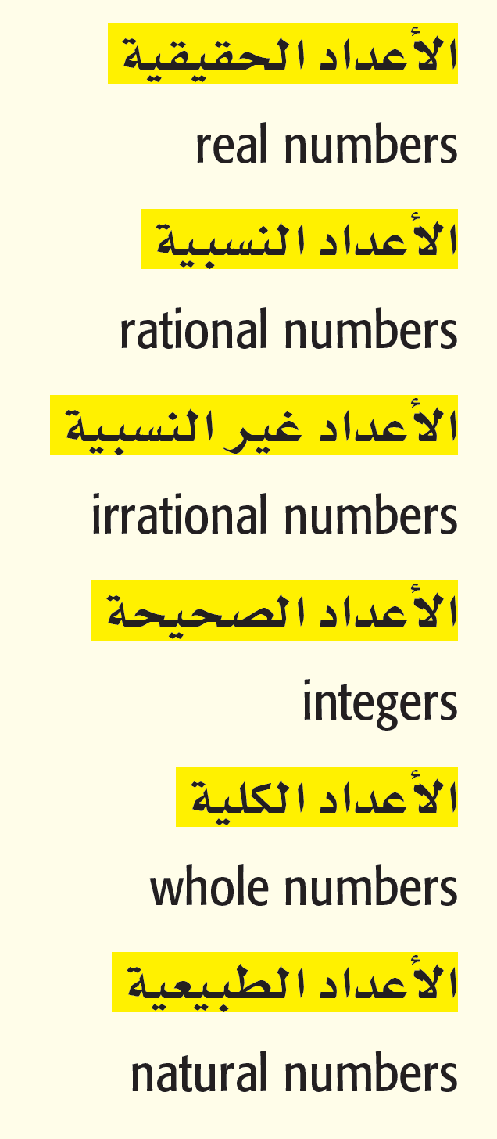
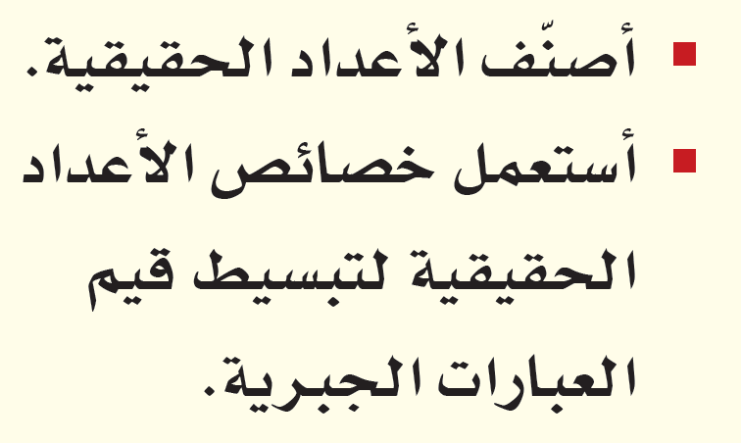
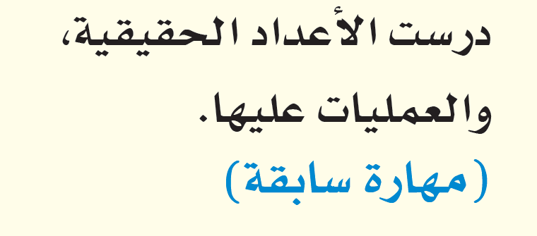
المفردات
الآن
فيما سبق

Slide 2

لمــــــــــــــــــــــــــــــــاذا

Slide 3
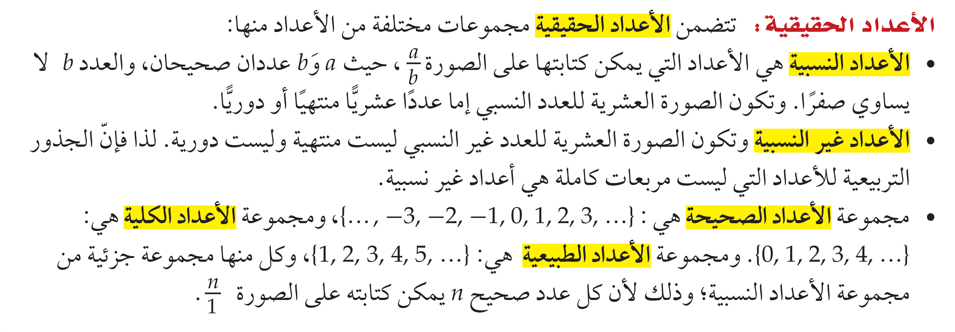

Slide 4
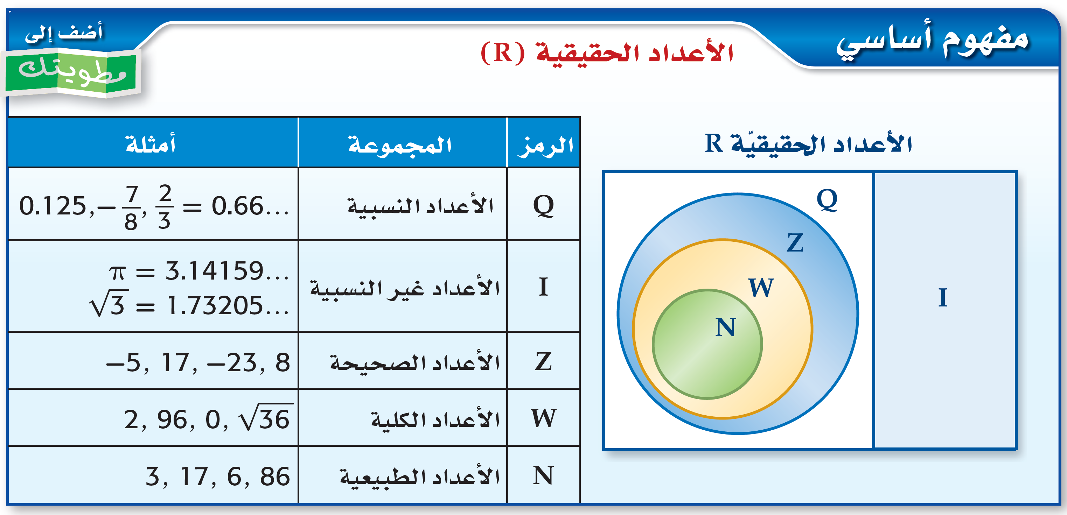

Slide 5

تحقق من فهمك

Slide 6

تدرب

Slide 7
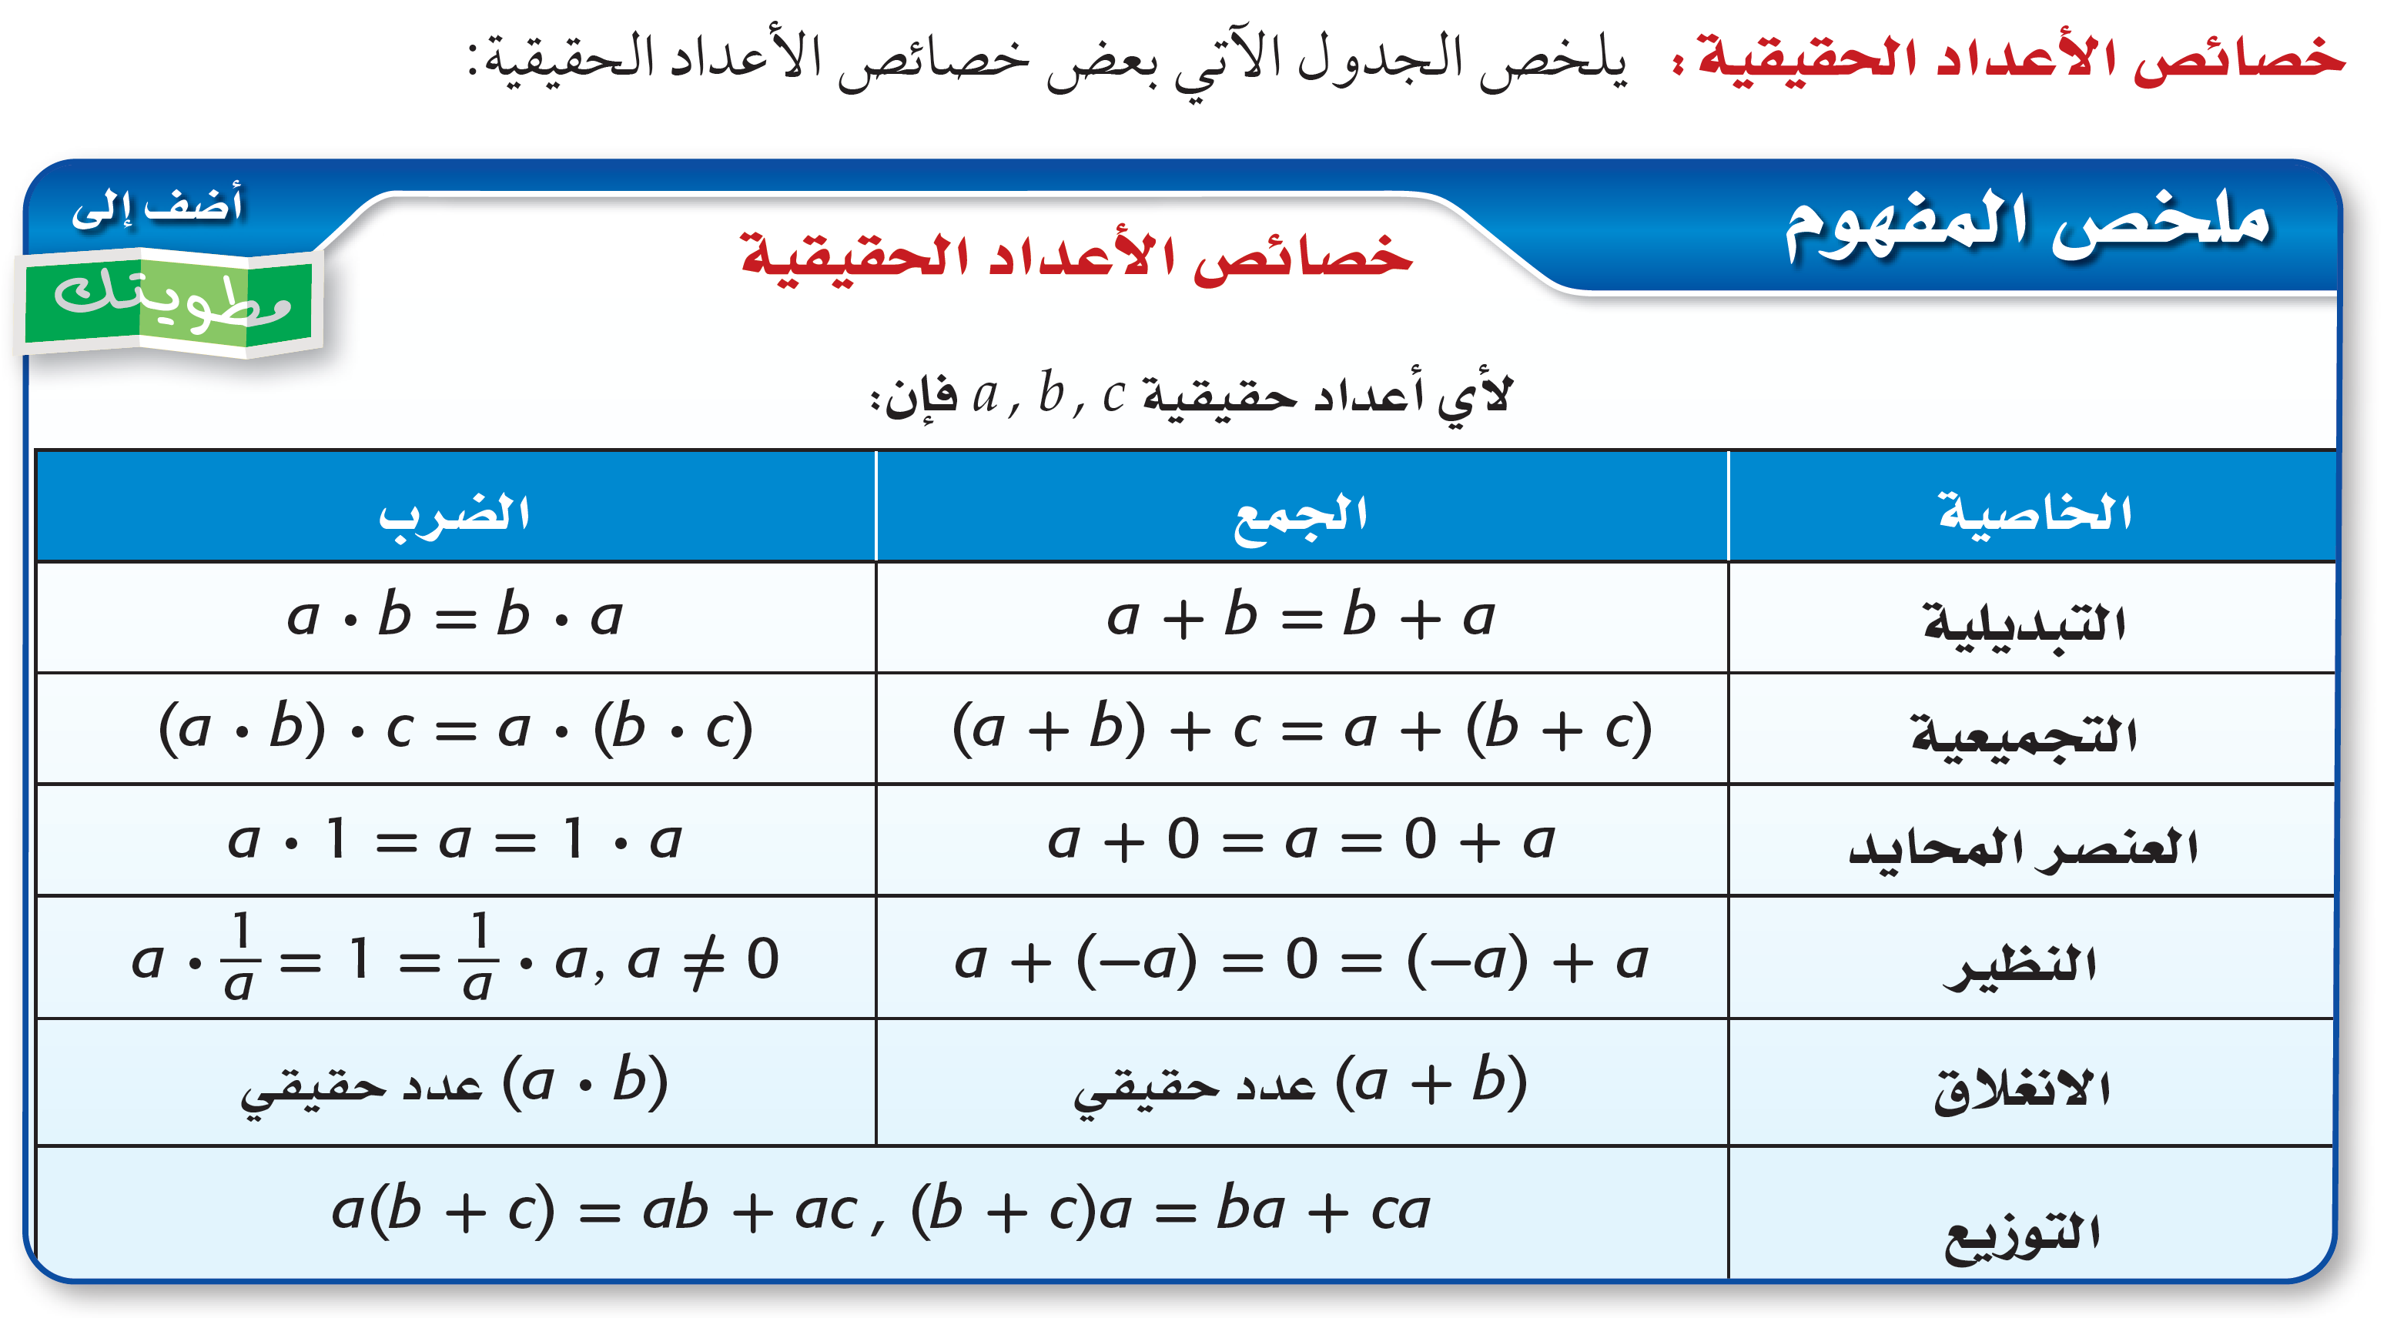

Slide 8


تحقق من فهمك

Slide 9

تدرب

Slide 10


تحقق من فهمك
العدد
النظير الجمعي
النظير الضربي

Slide 11
تدرب
العدد
النظير الجمعي
النظير الضربي

Slide 12

تحقق من فهمك

Slide 13

تدرب

Slide 14
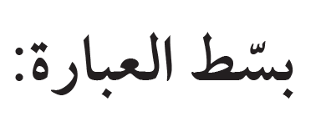

تحقق من فهمك

Slide 15

تدرب

Slide 16



تحصيلي

Slide 17


تحصيلي

